Slide 1
MTÜ POLIS MTÜ Polis ja partnerite suveseminar kohalik omavalitsus ning regionaalareng
SULEV LÄÄNE
MTÜ POLIS PRESIDENT
VIIMSI VALD, 26.08.2020

Slide 2
TRADITSIOON JÄTKUB KA KEERULISTEL AEGADEL
SUUR TÄNU VIIMSI VALLA JUHTIDELE SEMINARI KIIRE ÜHISE KORRALDAMISE EEST!
TERVITUSED KOLLEEGIDELT KES TÄNA EI SAA ERINEVATEL PÕHJUSTEL VAHETULT OSALEDA – OSA VEEBIS & TEISED MÕTETES MEIEGA
JÄTKUVALT PARIMAD SOOVID MEIE KOOSTÖÖPARTNERITELT Riigikogust, Valitsuse ning mitmete ministeeriumide, kohalike omavalitsuste ning nende liitude, ülikoolide jt poolt;
President Arnold Rüütel kes on olnud praktiliselt kõigil suveseminaridel ning mitmetel teistel ettevõtmistel - soovib edukaid arutelusid.

Slide 3
26.08.2020 seminari teemad ja sõnum …
Oleme koos analüüsinud riigi ning kohaliku omavalitsuse tegevuse ning arengu võtmeküsimusi - MIS ON TÄNASE EESTI KOHALIKU OMAVALITSUSE ARENGU VÕTMETEEMAD?
EESTI JÄTKUVALT KIIRESTI ARENEV VIIMSI VALD – VÄLJAKUTSED & KUHU EDASI!
Eesti V Omavalitsuspäev: maaelu ning regionaalareng koostöös; Muhu vald ning Kuressaare linn olid esimesed kes 1.10.1990 said omavalitsusliku staaduse:
Sellel aastal möödub 30 aastat praktlisestest sammudest Eesti kohaliku omavalitsuse süsteemi ja üleriigiliste omavalitsusliitude taastamisest. Suur tänu kõigile kes nii eelnevas kui ka praegu “omavalitsuspõldu” koras hoiavad ning arendavad!
Eesti regionaalareng kui üks olulisemaid märksõnu riigi ning kohaliku omavalitsuse suhetes.

Slide 4
Haldusreformi eesmärgid ja ajakava

Slide 5
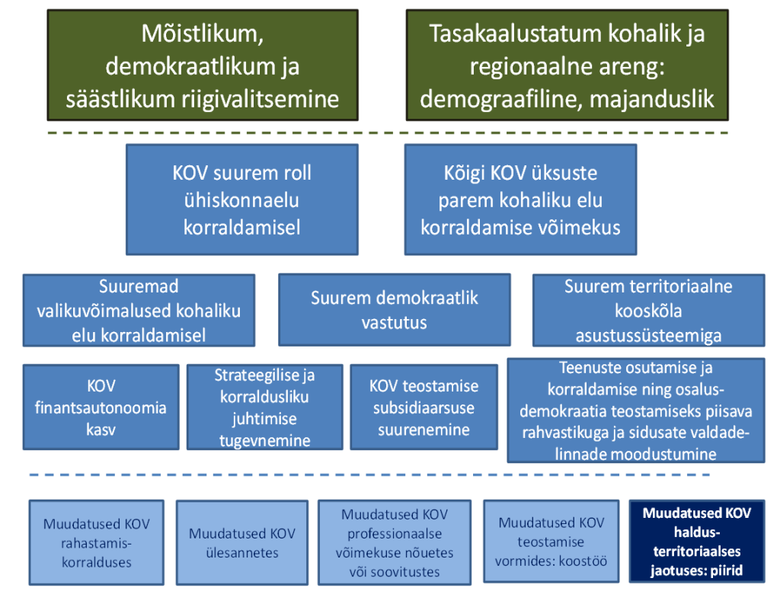

Slide 6
ÕIGUSNORM NING STRATEEGILINE ARENG!
KOKSi revisjoni eeldatavad põhieesmärgid:
omavalitsuste enesekorraldusõiguse suurendamine, muuta KOV korraldus lihtsamaks ja paindlikumaks, vähem ettekirjutusi seaduse tasemel;
lahendada vastuolud ja lüngad senises korralduses;
pakkuda välja tänapäevased lahendused küsimustele, mida seni pole seaduse tasemel lahendatud, nt võimalus viia volikogu ja valitsuse istungeid läbi elektrooniliselt;

Slide 7
MIS EDASI?
ÕIGUSRUUM – PÕHISEADUS NING HARTA! Kohalikud ja Riigikogu valimised - mis on sisulised diskussiooni teemad …
OVP DEKLARATSIOONI PROJEKT JA RIIGIKOGU RIIGIREFORMI OTSUSE EELNÕU
Võimalikud ettepanekud Riigikogu menetluses olevasse Riigireformi otsuse eelnõusse
Regionaalvaldkonna temaatika – võimalik ühiskondlik kokkulepe;
10.02.2020 Omavalitsuste foorum Riigikogus: „Eesti regionaalne tasand – kas praktiline vajadus või saab ka teisiti?“;
HOLi projekt: 17.06.2020 kollokvium Riigikogus Eesti regionaalse arengu väljakutsed ning võimalikud tulevikutrendid.
Kohaliku omavalitsuse strateegiline areng ning õigusruum …
Mida ütlevad teiste demokraatilike riikide kogamused – sh eriti Põhjamaad kaasa arvatud Soome? Mida on öelda Eestil?

Slide 8
Soome parlamentaarne SOTE reformi juhtrühm; Valitsus ning kaasamine
Parlamendiuuringus võetakse arvesse SOTE reformi lähtekohti, milliseid ülesandeid saab tulevastele autonoomsetele maakondadele üle anda. Lisaks võtab parlamentaarne uurimine arvesse valitsuse programmis määratletud avaliku halduse strateegiat, Helsingi suurlinna eraldi lahendust, maakondade rahastamisega seotud küsimusi ja maakondade maksuseaduse ettevalmistamist eraldi parlamendikomisjonis;
Valitsuse programmis on öeldud, et autonoomsed piirkonnad võimaldavad järkjärgulist üleminekut multidistsiplinaarsetele maakondadele. Küsimuse selgitamiseks määras valitsus multidistsiplinaarsete maakondade analüüsi;
Parlamenditöö eesmärk on välja selgitada, millistel tingimustel ja milliseid ülesandeid saaks omavalitsustelt, KOV ühendustelt ja riigilt üle anda suurematele ühiskonnareformis moodustatavatele omavalitsuspiirkondadele, maakondele. Samas kontekstis selgitatakse ka muude ülesannete ümberkorraldamist (näiteks koos sotsiaal- ja tervishoid valdkonnaga ka pääste). Üle läheb ca 200 000 töökohta jne

Slide 9
SOTE STRATEEGIA NING ÕIGUSRUUM
Koos SOTE strateegiliste dokumentide ühiskonnas laialdase arutamisga asutakse ette valmistama ka valdkonna õigusruumi täiendamist ning täpsustamist:
Sote reformi käsitlevad õigusaktid, mida ministeeriumid valmistavad ette umbes 40 seadust, neist kõige olulisemad:
• sotsiaal- ja tervishoiu korraldamine
• pääste korraldamine
• maakondade jagunemine
• maakondade administratsiooni ja rahanduse korraldus ja rahastamine
• omavalitsuse riikliku sissemaksete süsteemi muutmine
• Lisaks hõlmab reform umbes 100 muu seonduva seaduse muutmist
Analüütiline ja õiguslik materjal üle 1200 lk; valitsuse liikmed jt maakondades, tagasiside 25.09.2020

Slide 10
Riik ja kohalik omavalitsus loovad koostöös uued omavalitsuslikud maakonnad
Põhi- ja eritasemel sotsiaal- ja tervishoiuteenuste eest vastutamine ning pääste korraldamine kandub SOTE maakondadesse;
Üle viiakse SOTE maakondadess kuraatori (hoolde)- ja psühholoogilised teenused õpilaste hooldamiseks;
Nii sotsiaal- kui ka tervishoiuvaldkonnas, aga ka põhi- ja eritasandil on vastutus korraldamise eest jagatud ühe korraldajaga piirkonna kohta. Teenused oleks seega rühmitatud sama otsustamise, ühe juhtimise ja ühe eelarve alla. Sel viisil saaks korraldaja tasakaalustatud tervikuna teenuseid uuel viisil rakendada;
Maakondade arendustegevus on osa organisatsioonilisest vastutusest; erisused nn Suur-Helsingis (Uusimaal)
Ministeeriumid konsulteerivad igal aastal maakondadega, läbirääkimised;
Kõiki maakondi hõlmavad nõuandekomisjonid; ministeeriumidel maakondade tegevuse ja majanduse ühine teabebaas jne

Slide 11
SUUR TÄNU VASTU VÕTMAST & TULEMAST!
ASJALIKKE ARUTELUSID NING JÄTKUVAT MEELDIVAT KOOSTÖÖD!
TÄNAN!

